Slide 1
«Инновационный способ очистки нефтепродуктов от серы озоном» филиал Майкопского государственного технологического университета (пгт. Яблоновский, Республика Адыгея)
Инициативная разработка

Slide 2
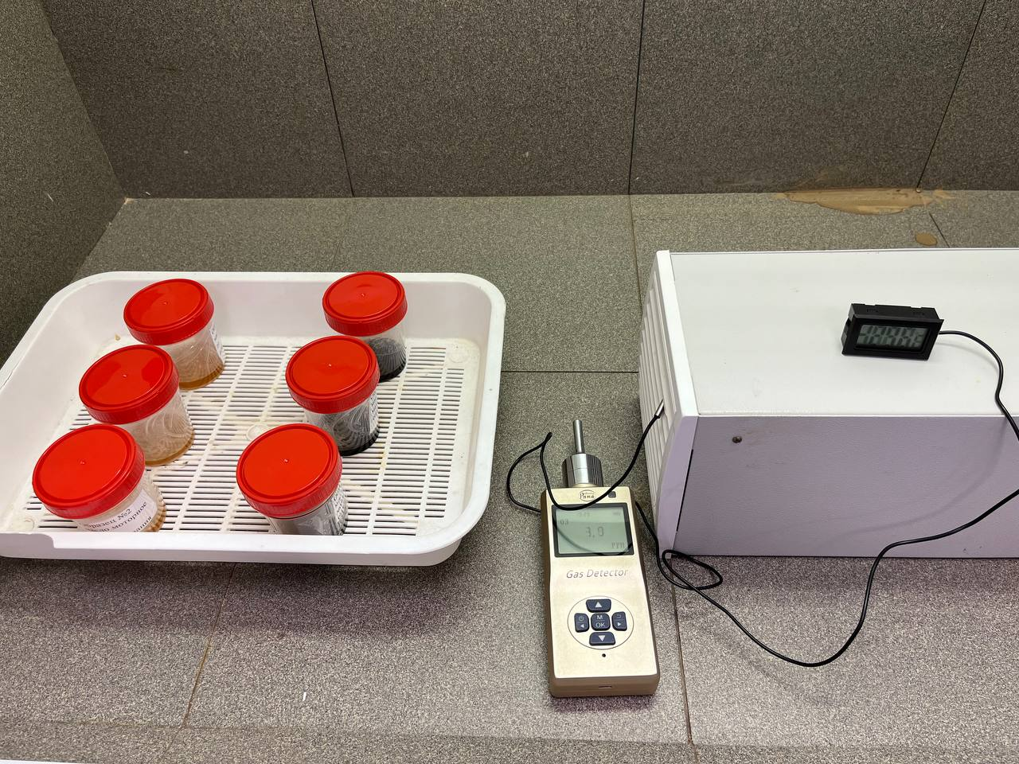
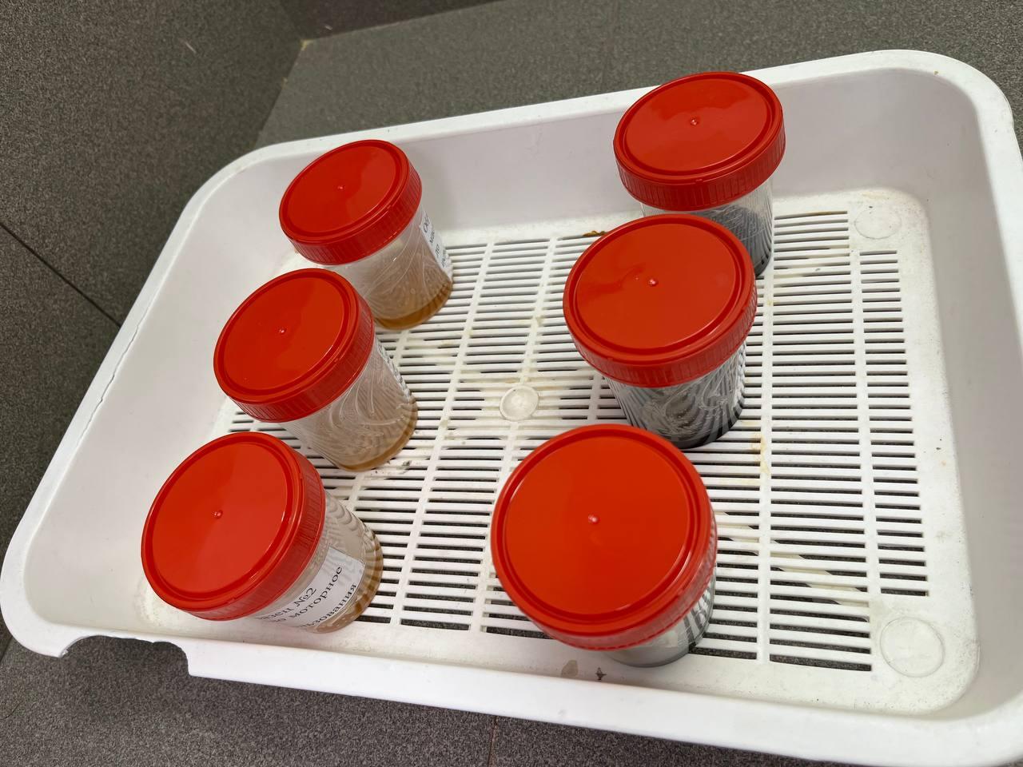
Пользователь: Нефтедобывающие и перерабатывающие предприятия. Снижение содержания серы в нефти актуально для отрасли, поскольку она приводит к коррозии и ускоренному разрушению труб в нефтепроводах. Кроме того, низкое содержание серы в нефтепродуктах — залог их высокого качества и экологичности
Решение: Предлагается использовать инновационный метод очистки нефтепродуктов от серы озоном. (Новизна технического решения заключается в том, что за счет обработки тонкодисперсных нефтепродуктов в смеси озона происходит нейтрализация (экстрагирование) соединений серы под воздействием озона, молекулы озонирования или окисления нефтепродуктов значительно более полярны, чем молекулы исходного компоненты углеводного сырья и гораздо эффективнее удаляются из состава прямогонных дистиллятов и остатков с использованием традиционных методов экстракции или адсорбции., в то же время исключается локализация высоких концентраций озона и одностадийная обработка).

Slide 3
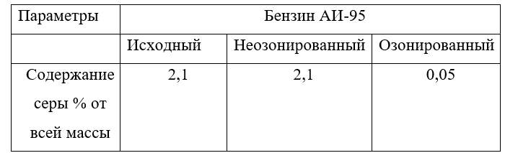
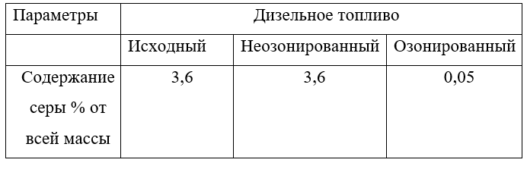
Результаты исследования:
Результате обработки нефтепродукта экспериментальными исследования получено, что при концентрации озона 85 мг/м3при обработке бензина АИ-95 более эффективное получается результат представленный в таблице:
при концентрации озона 100 мг/м3при обработке дизельного топлива более эффективное получается результат представленный в таблице:

Slide 4
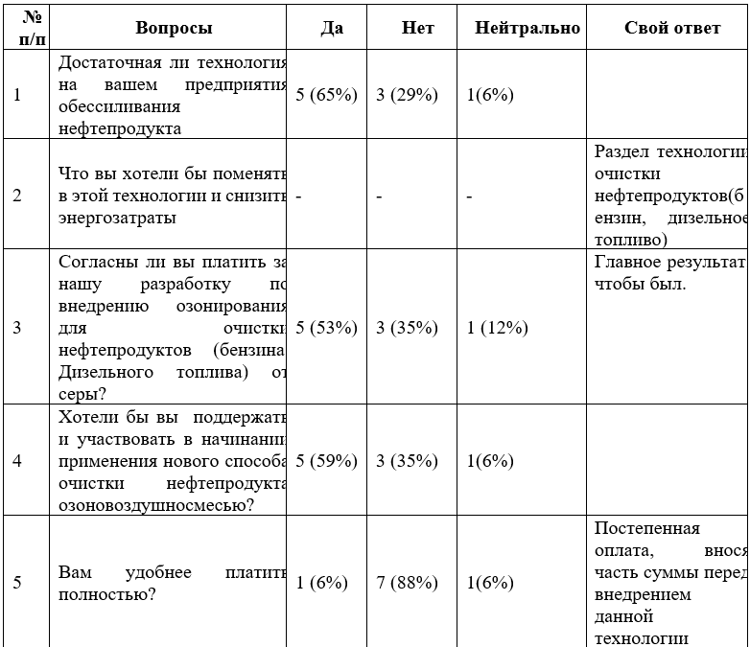
Результаты опроса потребителя:
Ильский НПЗ:

Slide 5
Затраты потребителя в год:
1. Электроэнергия:
В режиме регенерации 125 кВт, в режиме фильтрации 10 кВт.
(± 10 293 000,00 рублей в год)
2. Экология:
Плата за негативное воздействие на окружающую среду (НВОС) — специальный налог, который платят государству все предприятия, которые имеют выбросы в атмосферный воздух, сбросы в водные объекты, образуют отходы, размещаемые на полигонах
3. Плата за оборудование и эксплуатацию:
Стоимость всего оборудования составляет: 30млн. рублей (при единоразовой покупке)
Эксплуатация: 6 млн. рублей в год

Slide 6
Наши затраты в год:
1. На электроэнергию: 28.8 кВт в сутки (98000 рублей)
2. Стоимость оборудования: 6 озонаторов (300000 рублей), установка Озонатор – 150 (400000 рублей)
3. Экология: Наш способ ЭКОЛОГИЧЕСКИ ЧИСТЫЙ!

Slide 7
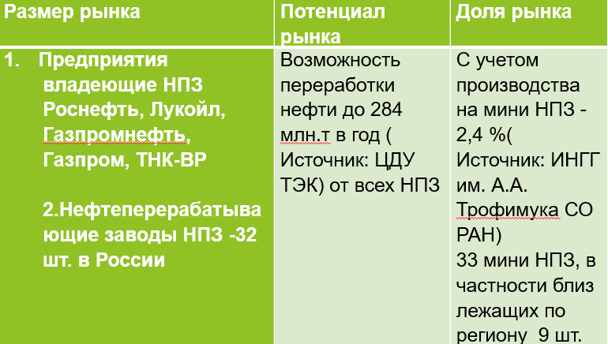

Объём рынка:

Slide 8
Спасибо за внимание!

